Slide 1
Ознакомление детей старшего дошкольного возраста с профессиями родного края
Учитель-логопед: Воронина И.Н.
МБДОУ детский сад «Солнышко»

Slide 2
У меня растут года, будет и семнадцать. Где работать мне тогда, чем заниматься? В. Маяковский

Slide 3
Состав творческой группы

Slide 4
Результаты выявления уровня знаний детей о профессиях по Е.И. Шаламовой Начальный этап (сентябрь 2014 г.)

Slide 5
Цель: поиск эффективных форм и методов работы, направленных на ознакомление детей дошкольного возраста с профессиями родного края Задачи: 1. Создать в ДОУ систему работы по ознакомлению детей с профессиями. 2. Расширять и систематизировать доступные детям знания о труде людей. 3. Воспитывать уважение к людям разных профессий.

Slide 6
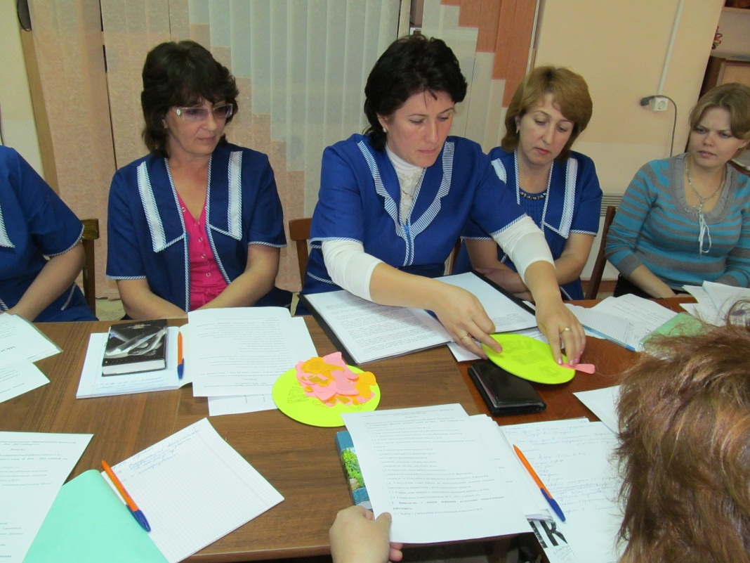
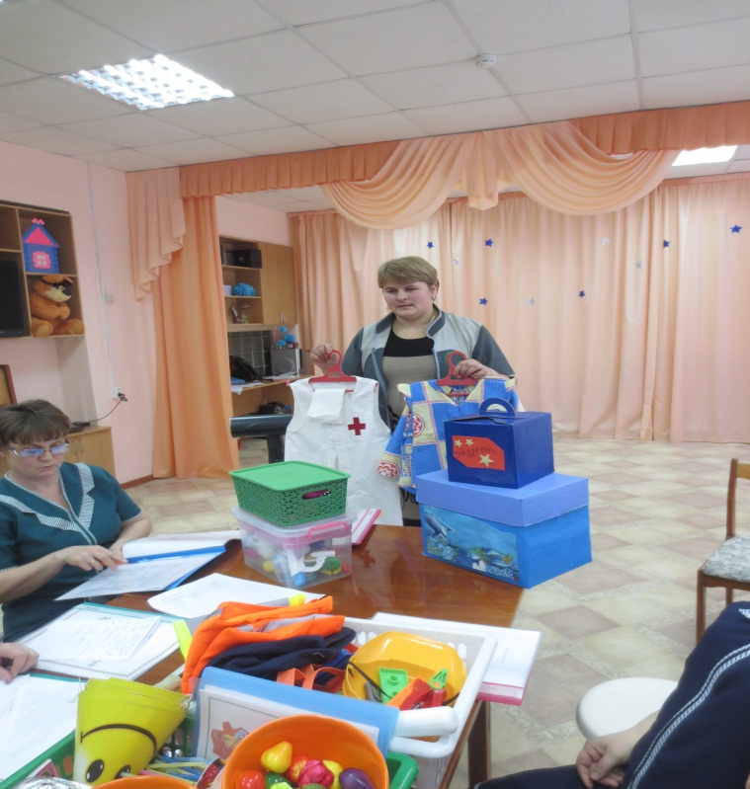
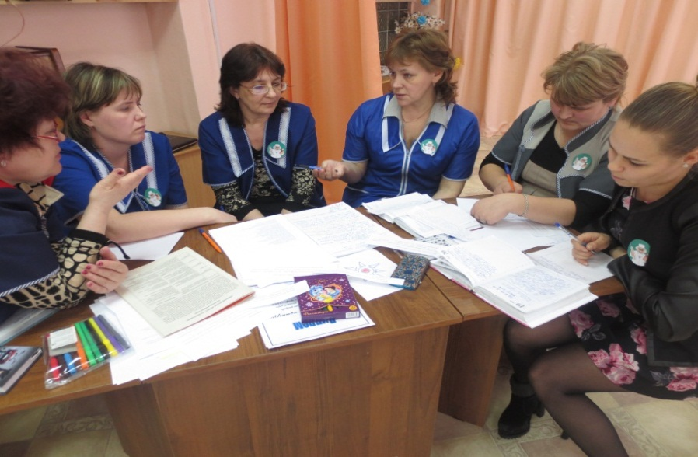
1. Повышение уровня самообразования педагогов
Деловая игра «Поговорим о профессиях»
Конкурс на лучшую методическую разработку
Игровые посиделки

Slide 7
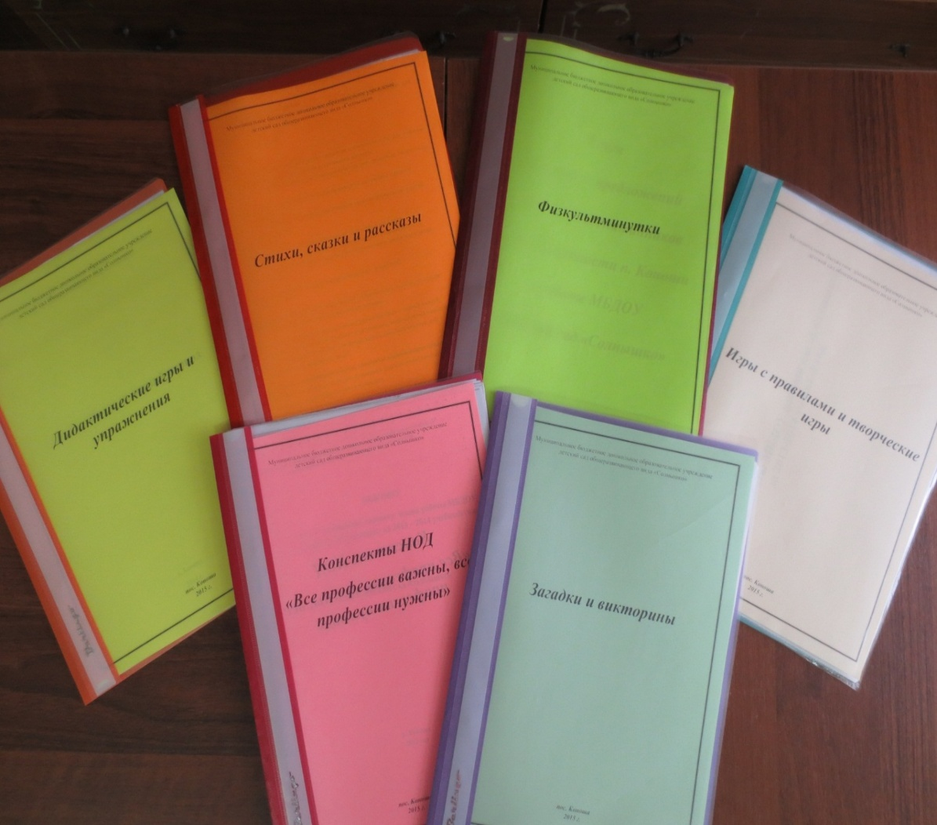
«Банк творческой деятельности»

Slide 8
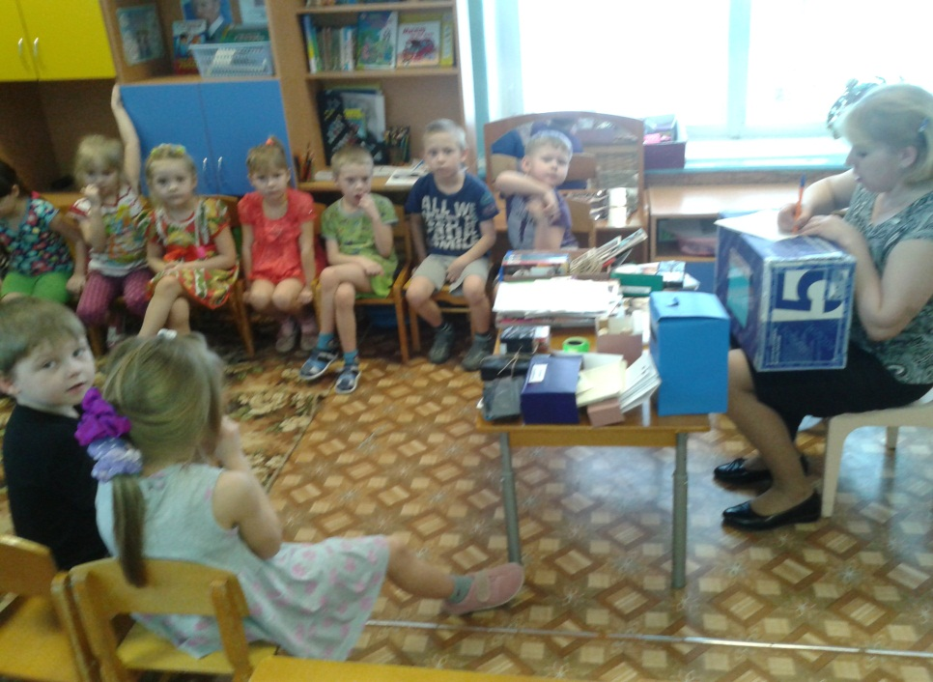
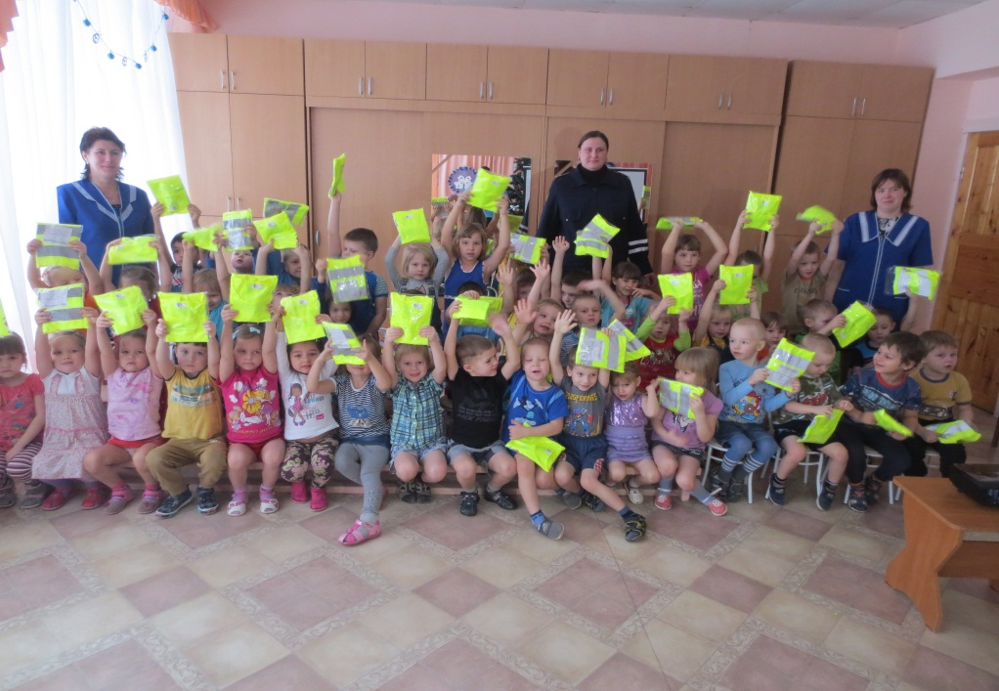
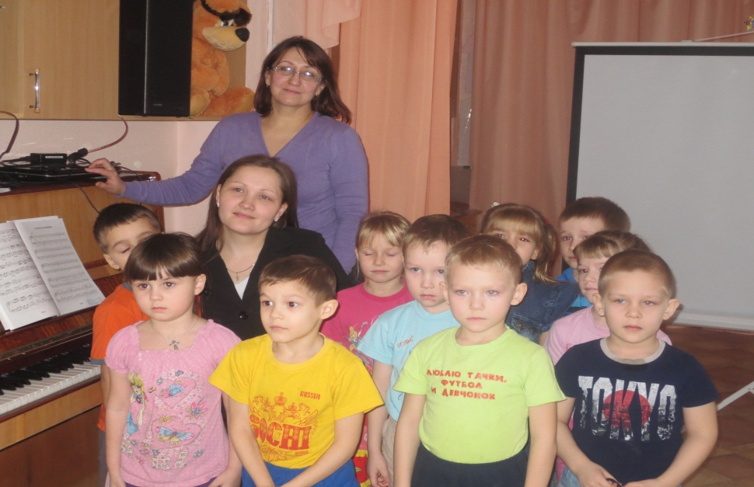
2. Организация работы с детьми
Встреча с оператором почтовой связи
Встреча с инспектором ГИБДД
Встреча с преподавателями школы искусств

Slide 9
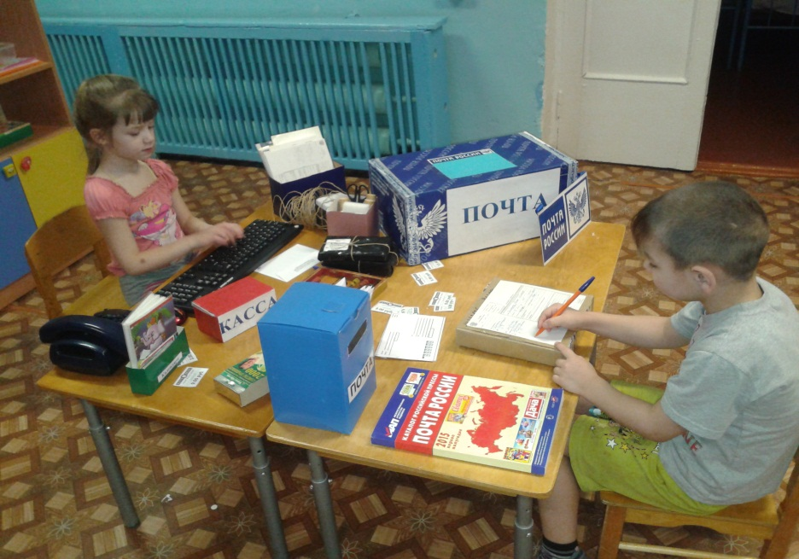
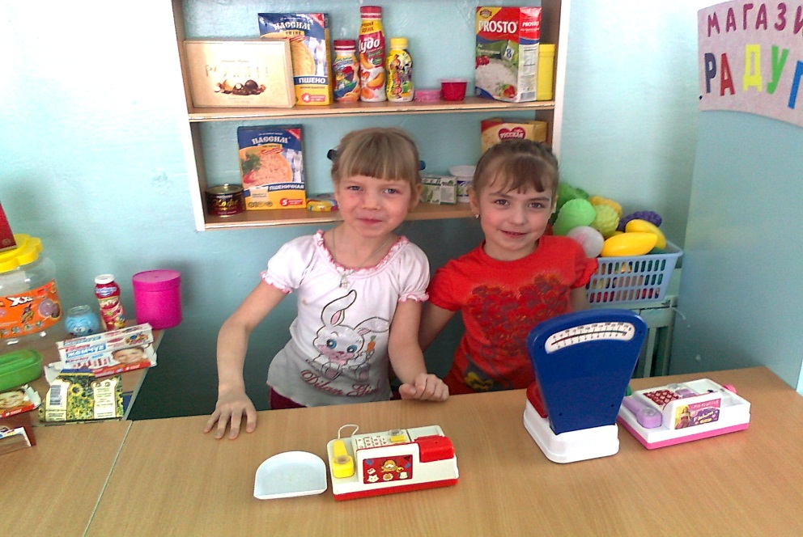
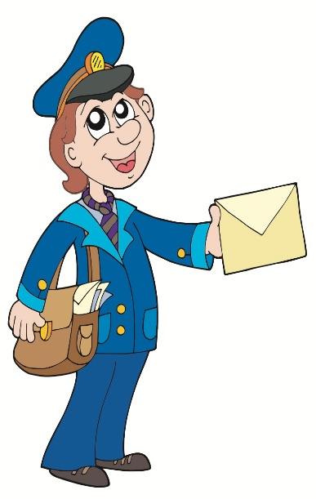
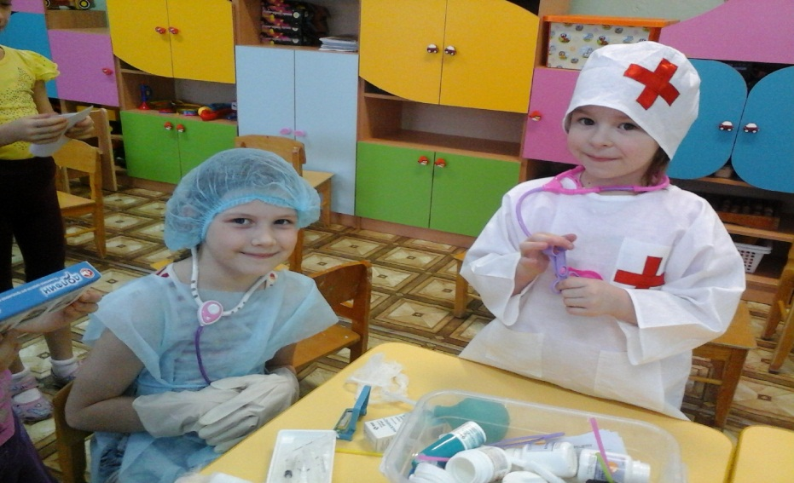
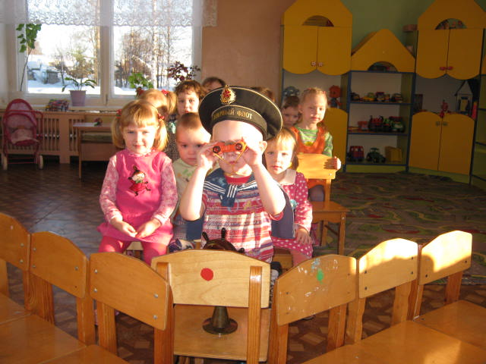
Сюжетно-ролевые игры
«Почта»
«Магазин»
«Поликлиника»
«Путешествие на корабле»

Slide 10
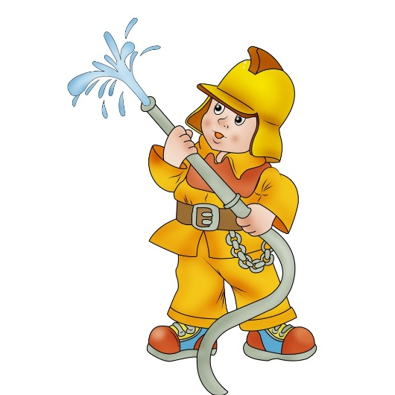
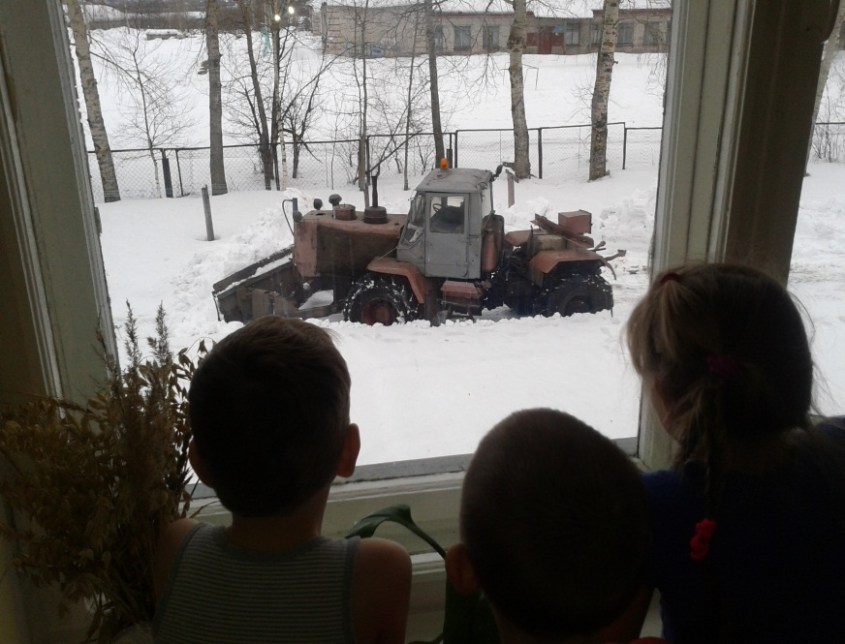
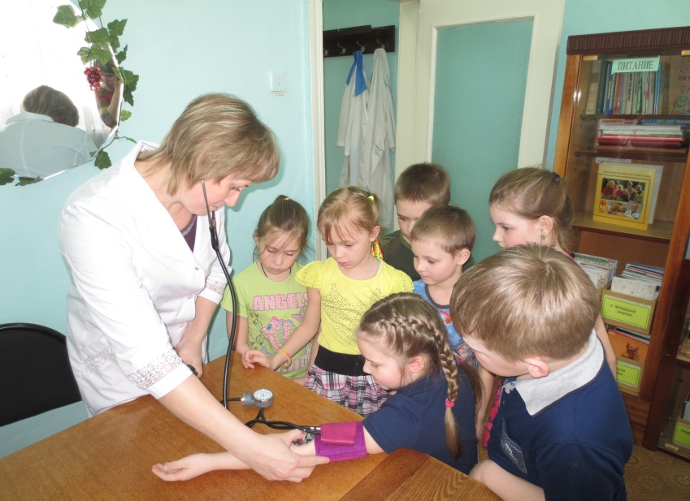
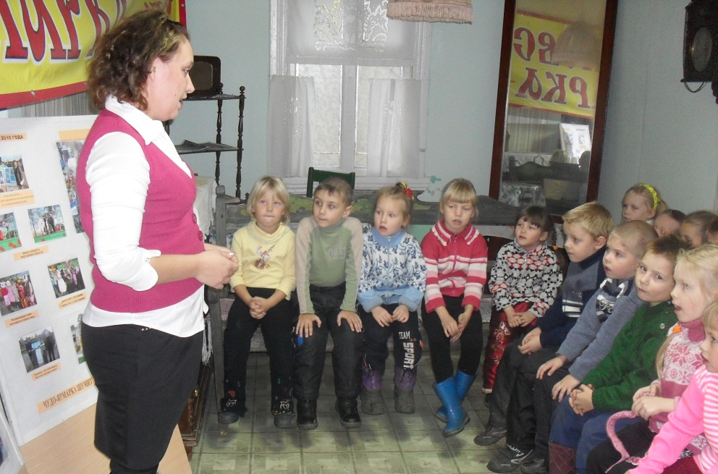
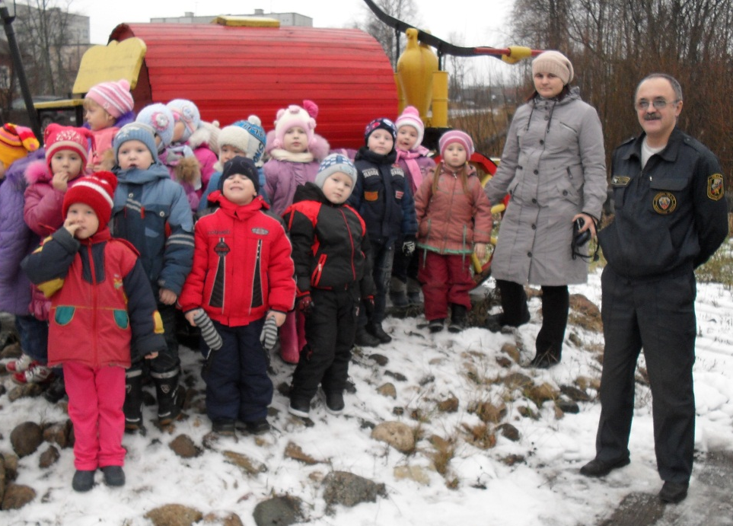
Наблюдение за трудом взрослых, организация экскурсий и целевых прогулок

Slide 11
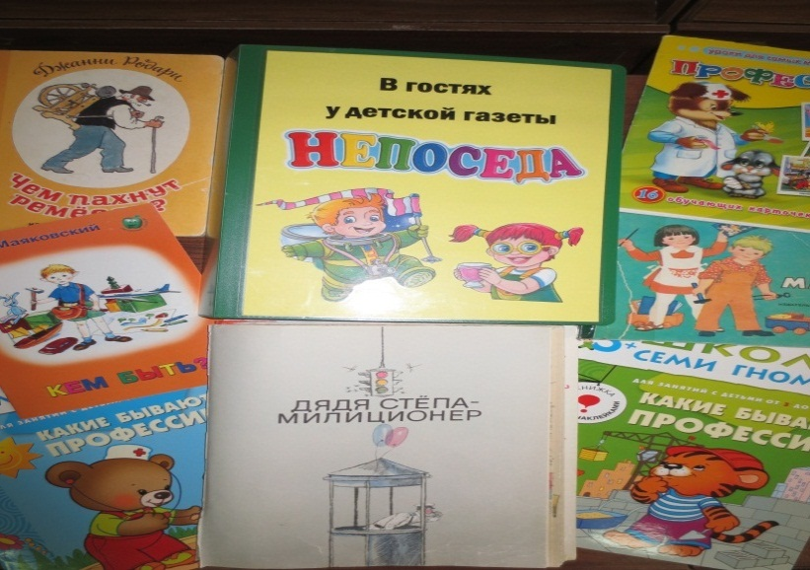
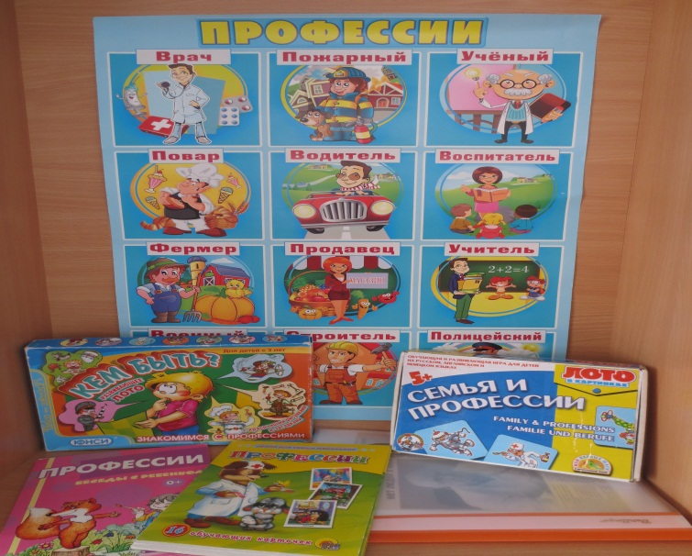
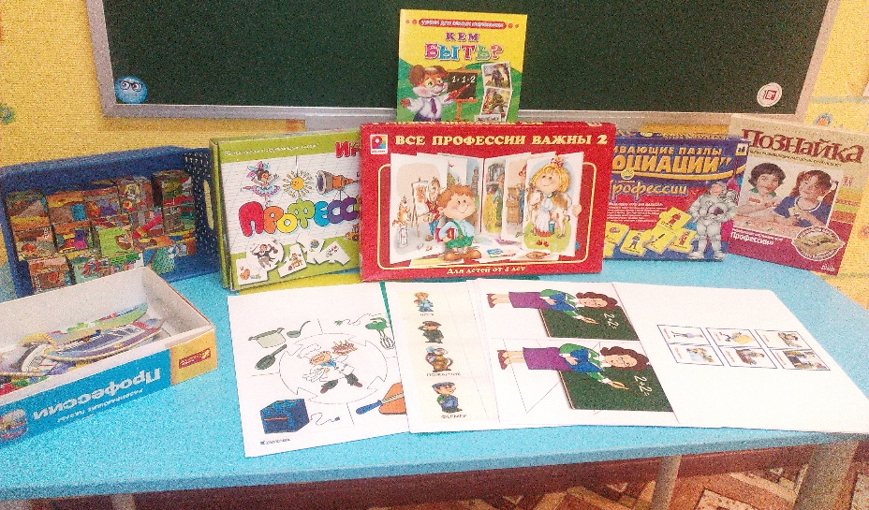
3. Создание развивающей предметно-пространственной среды
Игровые центры в группах
Центр книги
Пополнение развивающих игр в логопедическом кабинете

Slide 12
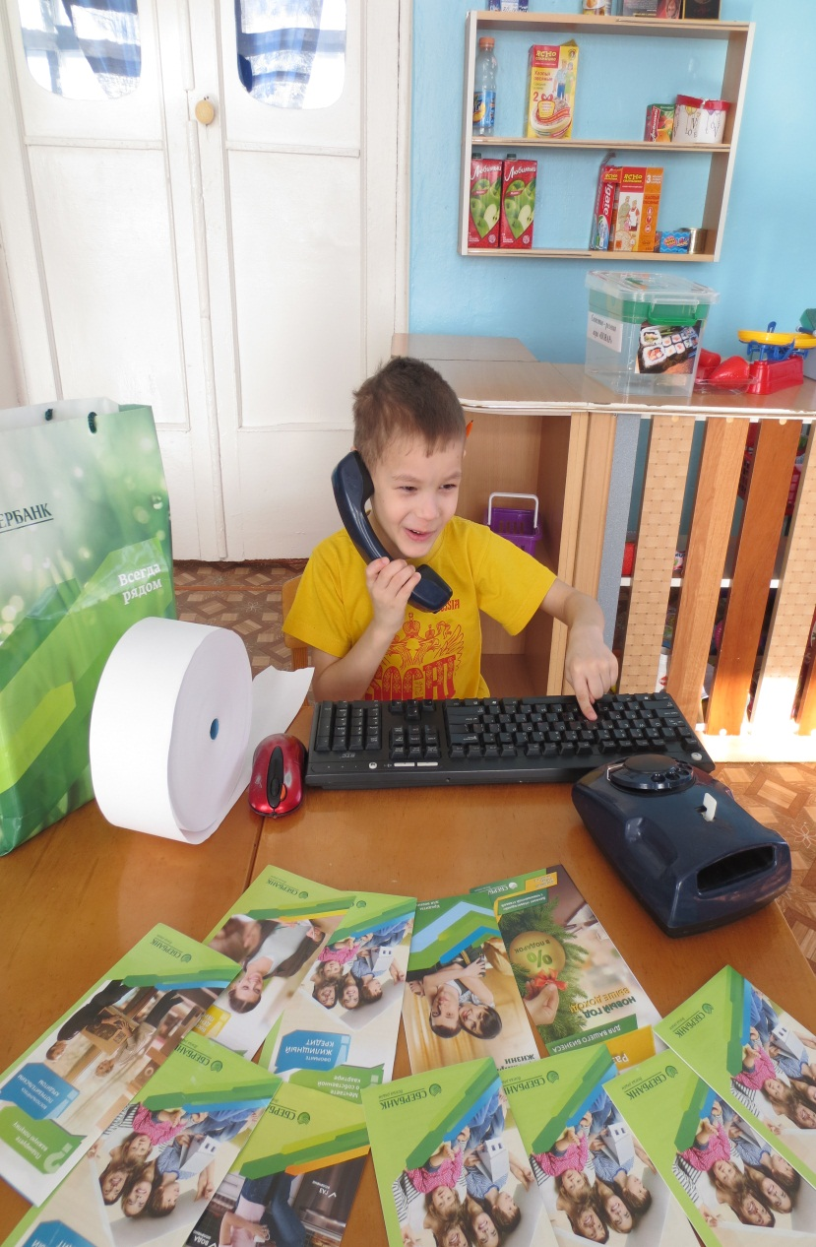
Изготовление атрибутов к сюжетно-ролевой игре
«Кафе»
«Сбербанк»

Slide 13
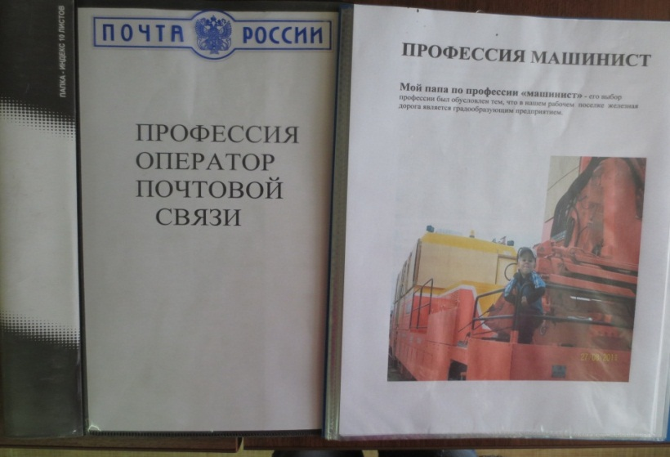
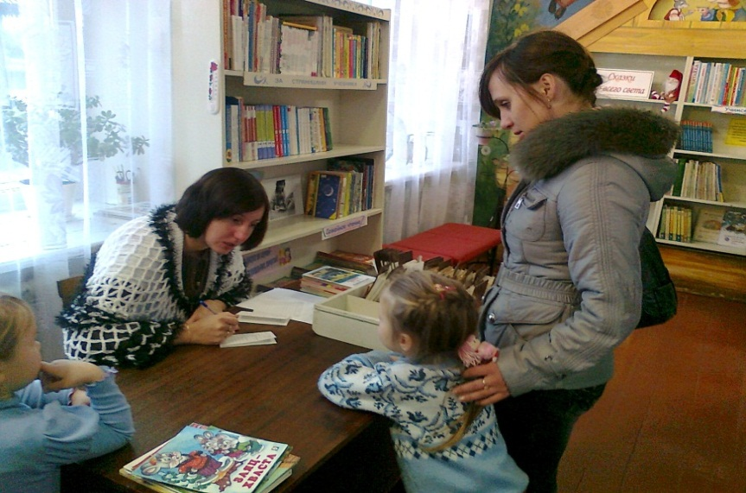
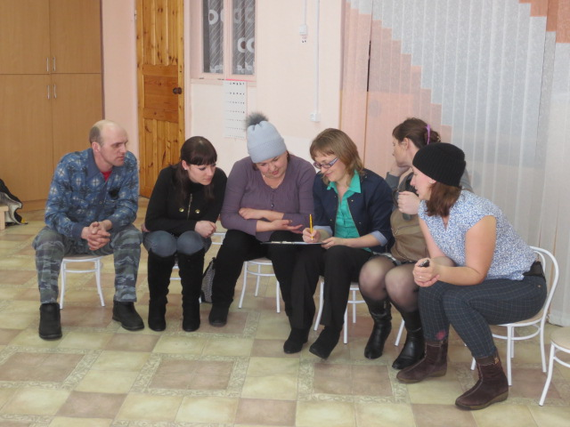
4. Организация активного взаимодействия с семьями воспитанников
Реализация проекта «Все профессии важны, все профессии нужны»
Семейный праздник
«Бюро добрых услуг»
Участие родителей в экскурсиях
Родительские собрания

Slide 14
Результаты выявления уровня знаний детей о профессиях по Е.И. Шаламовой Промежуточный этап (февраль 2015 г.)

Slide 15
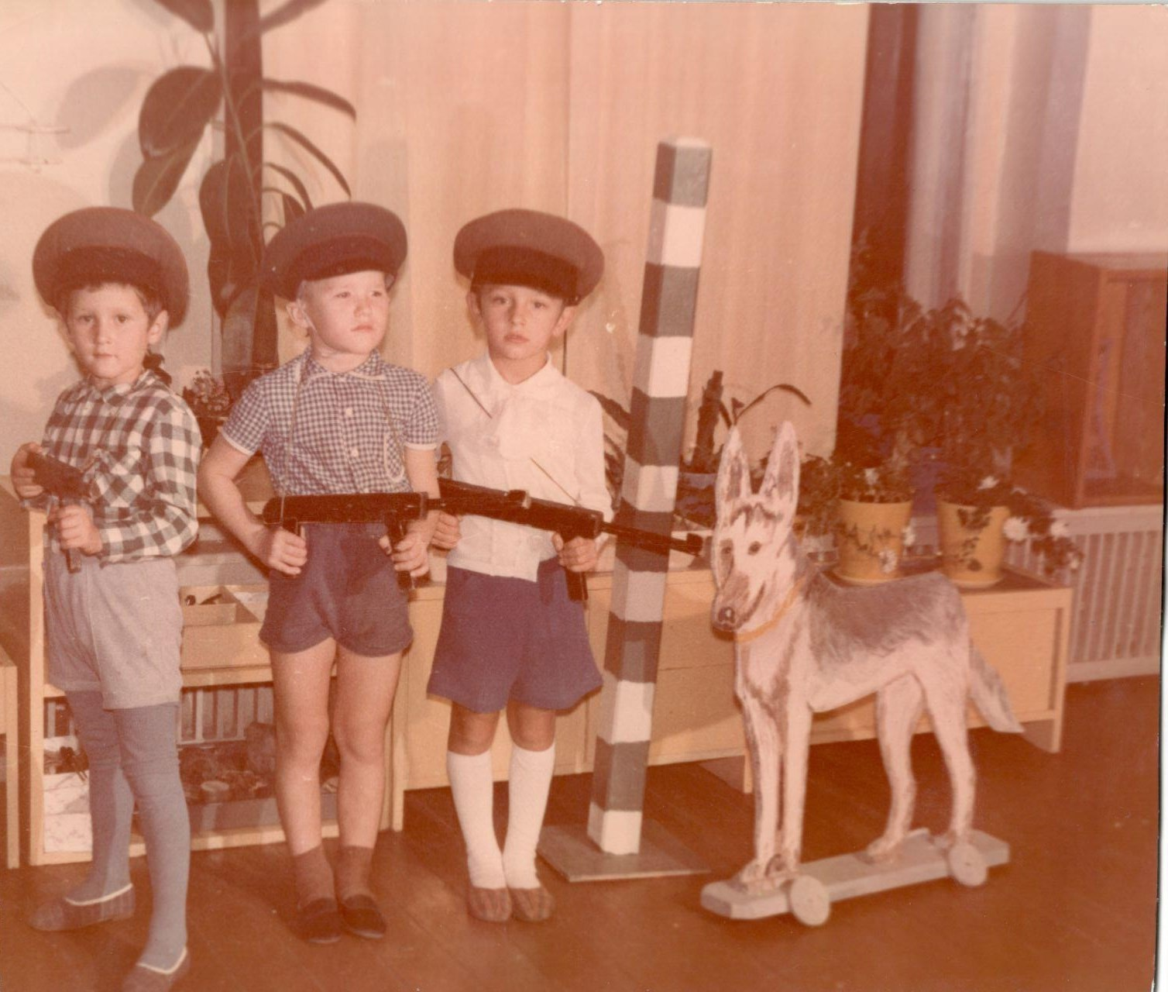
Сюжетно-ролевая игра «Пограничники» 1984 г.
Перейти границу не посмеет враг, если в наряде такие серьезные пограничники:
Коля Плахов,
Саша Седунов,
Миша Беляев.

Slide 16
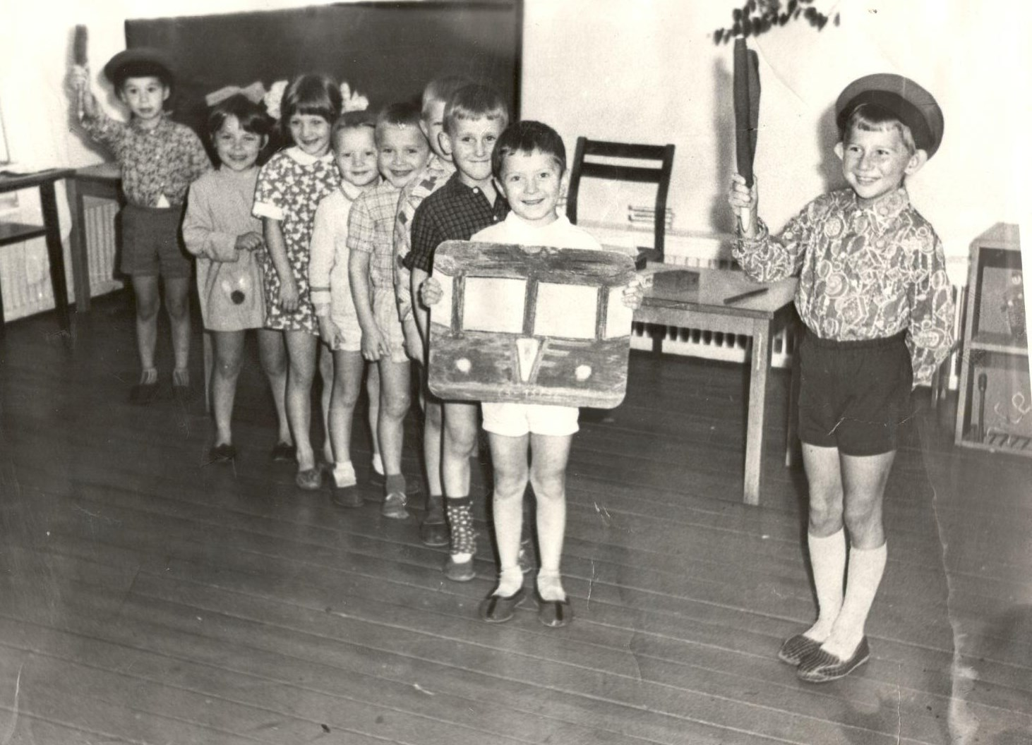
Сюжетно-ролевая игра «Железная дорога» 1975 г.
Веселый и ответственный дежурный по вокзалу Олег Поздеев, отправляет пассажирский поезд в дальний путь, который ведет настоящий машинист Андрей Карузин. За порядком следит серьезный проводник Саша Нефедов. А дружные ребята: Оля Макарова, Гена Титов, Катя Строганова, Саша Морозов и Саша Опаницын едут отдыхать в гости.

Slide 17
Профессии бывают разные – Все они очень важные: Повар, плотник и шофёр, Педагог, маляр, монтёр Все профессии важны, И для посёлка все нужны!

Slide 18
Спасибо за внимание!

